Slide 1
Представлена презентация к исследовательской работе учащихся по биологии
«Тонус вегетативной нервной системы как один из факторов определения уровня здоровья»
Автор материала:
Медведева Татьяна Александровна,
учитель биологии
высшей квалификационной категории
МБОУ Арбатская средняя школа
с. Арбаты
Таштыпский район
Республика Хакасия
2015г.

Slide 2
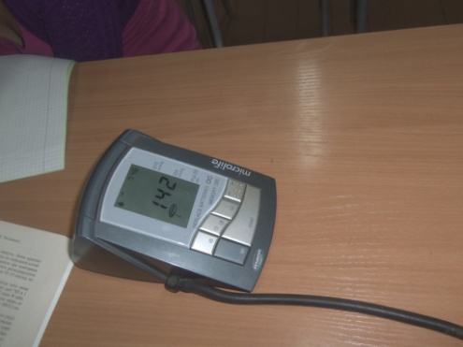
Исследовательская работа на тему: «тонус вегетативной нервной системы как один из факторов определения уровня здоровья учащихся»

Slide 3
Исследователи
Юркова Надежда Сагалакова Дианна Гаврилова Светлана
Учащиеся 9кл. МБОУ Арбатская СОШ
Руководитель: Медведева Татьяна Александровна, учитель биологии

Slide 4
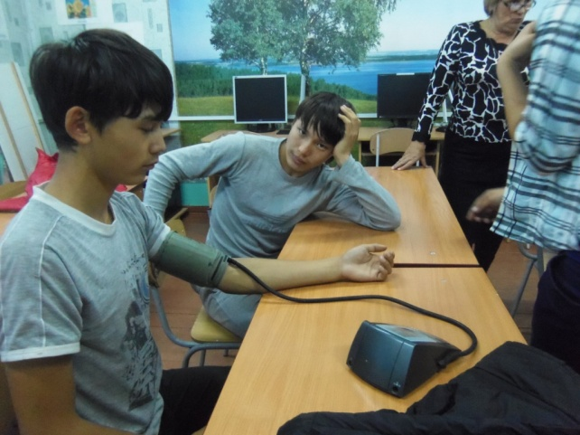
Уровень здоровья
Состояние здоровья учащихся МБОУ Арбатская средняя школа
Год обучения | Количество учащихся | Группа здоровья
 |  | 1 | 2 | 3
2010/11 | 138 | 15% | 75% | 10 %
2011/12 | 134 | 6,8% | 80% | 13,2%

Slide 5
противоречия
ФЗ «Об образовании» (ст. 51) Образовательное учреждение создает условия, гарантирующие охрану и укрепление здоровья обучающихся, воспитанников..
Между приоритетами государственной социально-экономической политики нашей страны на оздоровление соотечественников и наблюдающимся ухудшением здоровья населения, в том числе и учащейся молодёжи
Проблема
На каком уровне находится здоровье подростков, учащихся школы и можно ли определить, какие факторы влияют на него?

Slide 6
Объект исследования
Система оценки показателей уровня здоровья учащихся в зависимости от показателей баланса тонуса вегетативной нервной системы
Предмет исследования
Уровень здоровья и тонус вегетативной нервной системы учащихся

Slide 7
Цель исследования
Выяснение зависимости уровня здоровья учащихся от типа исходного вегетативного тонуса и соотношения тонусов симпатического и парасимпатического отделов центральной нервной системы (ЦНС)
Гипотеза исследования
Уровень здоровья находится в тесной взаимосвязи с тонусом вегетативной нервной системы и варьирует в пределах нормы

Slide 8
Задачи исследования
Изучить Интернет-ресурсы по проблеме взаимосвязи состояния тонуса вегетативной нервной системы и уровня здоровья.
Провести диагностику признаков вегетативных изменений у учащихся 9-11 классов.
Определить тип исходного вегетативного тонуса и уровень здоровья старшеклассников из числа испытуемых.
Обнаружить взаимосвязь тонуса вегетативной нервной системы и уровня здоровья старшеклассников.
Рекомендовать учащимся конкретные мероприятия, направленные на повышение уровня здоровья.

Slide 9
Тонус ВНС и уровень здоровья
Тонус – стабильные характеристики состояния вегетативных показателей в период «относительного покоя»
Вегетативная – не контролируется сознанием («растительная»)
Автономная – человек не может осознанно влиять на её работу, функционирует сама по себе
Висцеральная – определяет работу внутренних органов и систем

Slide 10
Вегетативная нервная система
Парасимпатическая
Симпатическая

Slide 11
Норма – сердце и сосуды моментально реагируют на любые изменения внешней среды
???
Синдром вегето-сосудистой дистонии
ВСД

Slide 12
Исходный вегетативный тонус - ивт
Тип ИВТ – определяет характер дистонии детей
ИВТ
Парасимпатикотонический
Нормотонический
Ребёнок-ваготоник
40%
Ребёнок –эйтоник
50%
Симпатикотонический
Ребёнок – симпатикотоник
10%

Slide 13
Методы исследования
теоретический: изучение и анализ научно-публицистической литературы и Интернет-источников
эмпирический:
Эксперимент
Анкетирование
Статистико-математические методы обработки данных

Slide 14
Оценка состояния ВНС
В случае положительного ответа – баллы суммируются
Σ < 15 здоров,
Иначе – можно говорить о наличии ВСД

Slide 15
Оценка состояния ВНС

Slide 16
Оценка состояния ВНС
Статистические характеристики
min | 3
max | 47
размах ряда | 44
мода ряда | 10
mediana | 20

Slide 17
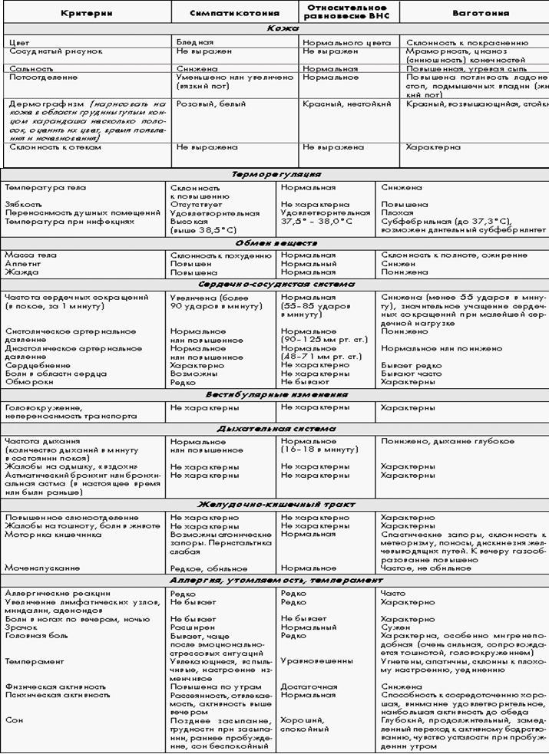
Определение ИВТ
Схема для оценки исходного вегетативного тонуса
Тип исходного вегетативного тонуса | Количество набранных ваготонических признаков | Количество набранных симпатикотонических признаков
Ваготонический | Более 4 | Менее 2
Симпатикотонический | Не более 4 | Более 2
Нормотонический | Менее 4 | Менее 2
Смешанный | Более 4 | Более 2
Notes:
Для оценки ИВТ использовались специальные сводные таблицы вегетативных проявлений после заполнения которых определялся тип исходного вегетативного тонуса (ваготонический, симпатикотонический, нормотонический или смешанный) Для оценки исходного вегетативного тонуса подсчитывалось количество набранных симпатикотонических и ваготонических признаков. Затем, пользуясь приведенной ниже схемой (таблица 3), оценивался исходный вегетативный тонус
Для оценки исходного вегетативного тонуса подсчитывалось количество набранных симпатикотонических и ваготонических признаков. Затем, пользуясь приведенной ниже схемой (таблица 3), оценивался исходный вегетативный тонус.

Slide 18
Определение ИВТ
Notes:
Количественная оценка исходного вегетативного тонуса отражена в таблице

Slide 19
Определение ИВТ
Notes:
Из диаграммы 2 видно, что преобладающую часть – 70% (16 чел.) составляют симпатикотоники, нормотоники - 4 человека (17%), со смешанным типом ИВТ – 2 чел. (9%) и лишь 1 чел. (4%) относится к ваготоникам.
Симпатикотония характеризуется сухостью кожи, холодными конечностями, блеском глаз, тахикардией, тахипноэ, повышением АД. Имеется и определенный личностный коррелят — инициативность, выносливость и вместе с тем тревожность, беспокойный сон.
При ваготонии отмечается холодная и влажная кожа, потливость, брадикардия, дыхательная аритмия, склонность к обморокам. Больные медлительны, флегматичны, нерешительны, склонны к депрессии, маловыносливы .
Таким образом, зная тип исходного вегетативного тонуса, можно во многом объяснить индивидуальные особенности функционирования организма для составления программы развития и самосовершенствования каждого человека.

Slide 20
Исследование вегетативных рефлексов
Опыт №1
Определение «вегетативного индекса» по Кардю (ВИ)
ВИ=(1 – Д / ЧП) * 100
ВИ >0 – преобладание возбуждающих влияний (СП)
ВИ<0 - преобладание тормозных (ПС)
ВИ=0 - функциональное равновесие
Notes:
Вегетативные рефлексы используются для оценки функционального состояния организма и особенно состояния вегетативной нервной си­стемы (оценки влияния симпатического или парасимпатического ее отдела).

Slide 21
Исследование вегетативных рефлексов
Опыт № 2
Проба «сидя-стоя» (ИСС) (Н. Е. Тесленко)
ЧПстоя – ЧПсидя =
= Разница
Табл. (для мужчин, женщин – пересечение строки «пульс сидя» со столбцом – «изменение пульса в позе стоя» - индекс (ИСС), характеризующий тонус ВНС
Notes:
Вегетативные рефлексы используются для оценки функционального состояния организма и особенно состояния вегетативной нервной си­стемы (оценки влияния симпатического или парасимпатического ее отдела).
У обследуемого после 10-15 минут спокойного пребывания в позе сидя проверяется устойчивость пульса. Для этого проводятся подсчеты пульса каждые 15 секунд с интервалами 10-15 секунд. После установления устойчивого пульса производят его подсчеты 4 раза подряд по 15 секунд. Суммируя полученные данные, находится частота пульса (ЧП) за одну минуту. Затем с интервалами 20-40 секунд производятся повторные замеры артериального давления крови (АД) до тех пор,

Slide 22
Индексовая оценка результатов пробы «сидя-стоя»

Slide 23
Исследование вегетативных рефлексов
Опыт № 3
Проба Ашнера-Данини (ИПА)
ЧПпосл. *2 – ЧПисх.= = Разница
По разнице ЧП из таблицы «Оценка тонуса нервной системы» - индекс (ИПА), характеризующий тонус ВНС
Notes:
После 3-5 минутного отдыха устанавливается исходная ЧП в позе сидя, затем нужно нажать большими пальцами на глазные яблоки испытуемого и в течение 30секунд держать его в таком положении. Сразу после прекращения надавливания в течение 30 секунд подсчитать пульс. Из последнего значения ЧП, умноженного на 2, вычитают исходную ЧП. По разнице ЧП находят показатель тонуса ВНС из таблицы

Slide 24
Исследование вегетативных рефлексов
Опыт № 4
Проба Штанге (ИПШ)
ИПШ = ((ЧП во время апноэ) + (ЧП после апноэ))/2 — ЧП исх.
(апноэ - задержка дыхания)
Чем меньше показатель, тем лучше устойчивость организма к кислородной недостаточности
(норма 1,0).
Notes:
Определяют исходную ЧП. Затем испытуемый делает максимальный вдох, задерживает дыхание на предельно возможное время. ЧП подсчитывается на протяжении всей задержки дыхания и после задержки в пределах 1 минуты.
Рассчитывается индекс пробы Штанге по формуле:
ИПШ = ((ЧП во время апноэ) + (ЧП после апноэ))/2 — ЧП исходное
(апноэ - задержка дыхания).
Чем меньше показатель, тем лучше устойчивость организма к кислородной недостаточности (норма 1,0).

Slide 25
Оценка тонуса нервной системы
показатели | Оценка тонуса нервной системы по величине показателей (в баллах)
 | Преобладание тонуса парасимпатической иннервации |  | Относительное равновесие | Преобладание тонуса симпатической иннервации
баллы | 5 | 4 | 3 | 2 | 1
Вегетативный индекс (ВИ) | ≤31 | -16 – 31 | ± 15 | 16 + 30 | ≥ 31
Разницы ЧП в пробе Ашнера-Данини (ИПА) | ≤-16 | -10 – 15 | -4 – 9 | ± 3 | ≥ 4
Индекс пробы Штанге (ИПШ) | ≤-31 | -16 – 31 | ± 15 | +16 + 30 | ≥ 31
Интегральные показатели дают представление о вегетативных взаимоотношениях внутри системы, а сумма показателей в разных системах позволяет судить об исходном вегетативном тонусе организма

Slide 26
Исследование кожного дермографизма
Опыт № 5. Исследование кожного дермографизма
обычный красный дермографизм – нормальное явление
Notes:
Местный дермографизм является реакцией кожных капилляров в виде полоской покраснения кожи, вызываемой проведением с нажимом рукояткой неврологического молоточка. Вместо молоточка использовался тупой конец карандаша.
Принцип оценки: обычный красный дермографизм – нормальное явление, очень разлитой (широкая полоса покраснения) или слишком длительно удерживающийся (стойкий) дермографизм - признак преобладания парасимпатической возбудимости; белый дермографизм – проявление повышенной возбудимости симпатического отдела вегетативной нервной системы.

Slide 27
Сводная таблица результатов исследования вегетативных рефлексов и тонуса ВНС учащихся

Slide 28
Определение уровня здоровья
Опыт № 6 Тест Кверга (нагрузочный)
4 упражнения, следующих одно за другим без перерыва:
30 приседаний за 30 секунд;
Бег с максимальной скоростью не ниже 180 шагов в минуту–30 секунд;
Бег на месте с частотой 150 шагов/мин.–3 минуты;
Прыжки со скакалкой–1 минута.
Индекс Кверга по формуле:
ИК=15000 : Р1 + Р2 + Р3
Оценка теста по ИК:
Более 105 – высокий уровень здоровья;
От 80 до 100 – средний уровень здоровья
Меньше 80 – низкий уровень здоровья.
Notes:
Пульс считается за 30 секунд сразу после всех упражнений (Р1), за 30 секунд через 2 минуты восстановления (Р2) и за 30 секунд через 4 минуты восстановления (Р3). Рассчитывается индекс Кверга (ИК) по формуле:

Slide 29
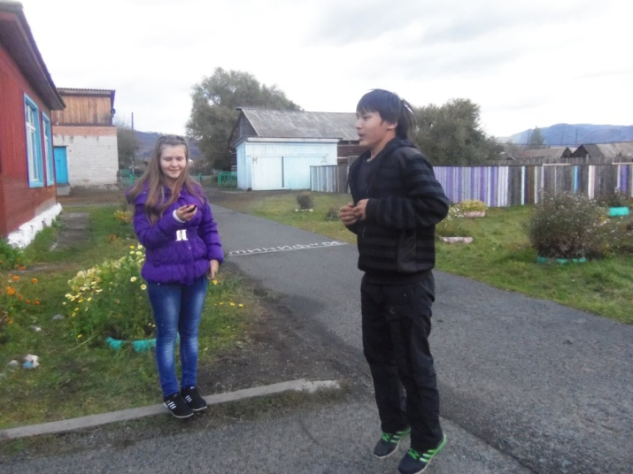
Определение уровня здоровья

Slide 30
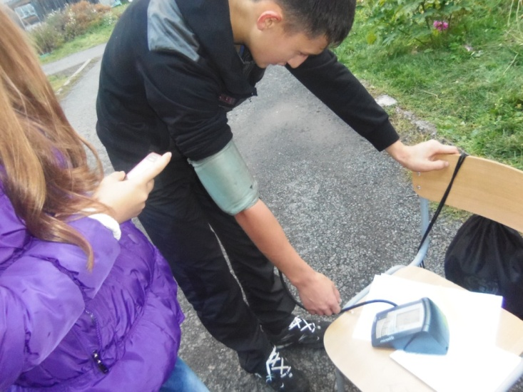
Определение уровня здоровья

Slide 31
Определение уровня здоровья

Slide 32
заключение
Актуальность ответа на вопрос о взаимосвязи состояния тонуса вегетативной нервной системы и уровня здоровья делает исследования оценки текущего состояния индивидуального здоровья и его контроль очень важными для человека.
Изучение Интернет-ресурсов по проблеме взаимосвязи состояния тонуса вегетативной нервной системы и уровня здоровья показал, что расстройство функций центральных отделов вегетативной системы вызывает нейроциркуляторную дистонию.
Проведение диагностики соотношения тонусов симпатического и парасимпатического отделов ЦНС учащихся 9-11 классов показало, что среди обследованных подростков только 35% (8 человек из 23) – здоровы, остальные 15 чел. (65%) имеют признаки синдрома вегето-сосудистой дистонии, что отрицательно сказывается на весь процесс обучения школьников и их жизнедеятельность.
Преобладающую часть испытуемых – 70% (16 чел.) составляют симпатикотоники, нормотоники - 4 человека (17%), со смешанным типом ИВТ – 2 чел. (9%) и лишь 1 чел. (4%) относится к ваготоникам.

Slide 33
заключение
Исходя из значений индекса Кверга (ИК), установлено, что высокий уровень здоровья имеют 17% от числа обследуемых учащихся; средний и близкий к нему – 57% учащихся; у 26% учащихся уровень здоровья очень низкий.
Высокий уровень здоровья имеют нормотоники, средний приближающийся к нему уровень здоровья выявлен у учащихся с интегральным показателем ВНС близким к 40. Уровень здоровья учащихся зависит от соотношения тонусов симпатических и парасимпатических отделов ЦНС.
Выяснено, что характер адаптации женского организма к тренировкам оздоровительной направленности не отличается от адаптации у мужчин. Возраст не является противопоказанием для выполнения физических упражнений.
Уровень заболеваемости школьников с каждым годом растет, а уровень их знаний о причинах, механизмах развития заболеваний, о путях саморегуляции и самооздоровления остается по-прежнему низким.

Slide 34
Практическая значимость
Предлагаемые мероприятия по улучшению состояния здоровья:
- занятия физической культурой;
- закаливание организма;
- правильное питание;
- сбалансированность умственной нагрузки и трудовой деятельности.
Данные исследования могут быть реализованы в различных типах общеобразовательных учреждений, а также использованы на уроках биологии, во внеклассной работе.

Slide 35
Литература и источники
Физиология роста и развития детей и подростков (теоретические и клинические вопросы) / Под ред. А.А. Баранова, Л.А. Щеплягиной. — М., 2000. — 587 с.
Солодков А.С., Сологуб Е.Б. Физиология человека. Общая. Спортивная. Возрастная. Электронный ресурс http://nashaucheba.ru/
Шошина, И. И.Физиология. Версия 1.0 [Электронный ресурс]: лаб. практикум /И. И. Шошина, Ф. А. Гершкорон, А. А. Савченко. – Электрон. дан. (3 Мб). – Красноярск : ИПК СФУ, 2008. – (Физиология: УМКД № 294-2007 / рук. творч.коллектива И. И. Шошина).
Методы исследования вегетативной нервной системы. Электронный ресурс http://yogin.by/metody-issledovaniya-vegetativnoj-nervnoj-sistemy/
«Вегетативные расстройства» под редакцией А.М. Вейна. М.: Медицинское информационное агентство 2003 – 752с. Электронный ресурс http://yogin.by/metody-issledovaniya-vegetativnoj-nervnoj-sistemy/
Особенности функционального состояния вегетативной нервной системы старших школьников. Шанина Т.Г., Филькина О.М., Воробьева Е.А., Пыхтина Л.А., Кочерова О.Ю. Федеральное государственное учреждение «Ивановский научно-исследовательский институт материнства и детства им. В.Н. Городкова» Минздравсоцразвития России, г. Иваново Журнал «Здоровье ребенка»3 (30) 2011 / Клиническая педиатрия Электронный ресурс http://zdd.1september.ru/article.php?ID=200602105
. Как влияет вегетативная нервная система на организм. Электронный ресурс http://www.astromeridian.ru/medicina/3/1890.html
Ресурс Интернета «Лечение вегето-сосудистой дистонии» http://pan-at.ru/vsd.php
Ресурс Интернета «Исследование вегетативного тонуса» http://www.osas.ru/metodyi_lecheniya._nedostatki_svoystv/issledovanie_vegetativnogo_tonusa.html

